Slide 1



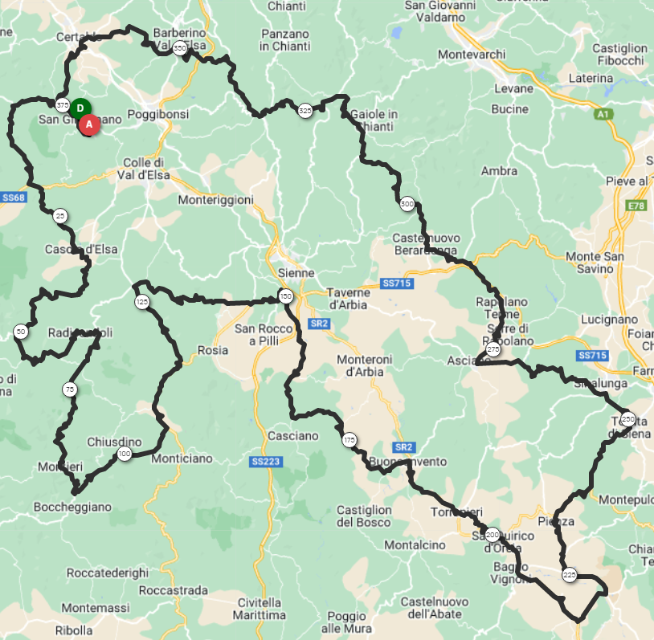
GRAND TOUR PATRIMONIO
in terra di Siena
San Gimignano 15-16 aprile 2023
Brevetto Randonnée 381 km - 6.086 m/disl+
6
2
5
3
1
4
Traccia GPX – Openrunner: ID 15810095
INFO/Help: 329.0570234 – 347.9392338
Ritrovo al Centro Civico Le Granaglie e PARTENZA dalle ore 13:00 alle ore 14:00 da piazza della Cisterna
Controllo 1: Montieri km 87 – Country bar, piazza Gramsci 1 (cancello: ore 16>18)
Controllo 2: Pievescola km 128 – Bar alimentari, via Provinciale 43 (cancello: ore 18>21)
Controllo 3: Vescovado di Murlo km 173 – Circolo ARCI, via Roma 43 (cancello: ore 20>24)
Controllo 4: Pienza km 233 - Wine Bar Il caffè, piazza Dante Alighieri o foto «Via dell’Amore» (cancello: ore 22>03)
Controllo 5: Rapolano Terme km 280 «casa Bardelli», v. Provinciale Nord 178 – piccolo ristoro (cancello: ore 24>06)
Controllo 6: Radda in Chianti km 322 – bar pasticceria Sampoli & Lapis, viale XI febbraio 2 (cancello: ore 03>10)
ARRIVO a San Gimignano km 381 – Centro Civico Le Granaglie – pasta party (cancello: ore 05>16)

